Slide 1



Programme de remédiation intensive -Français-
Parcours 1
Palier: 2
Séance : 7
Version expérimentale pour les Ecoles Pionnières.
Non définitive. En cours d’amélioration.

Slide 2


Pour l’enseignant (e ) – ne pas lire aux élèves
Recommandations générales pour les enseignant(e)s
. 1. Se préparer : lire attentivement l’ensemble des diapositives en amont afin de s’en imprégner et élaborer la carte mentale de la leçon et anticiper les enchaînements.
2. Couvrir le contenu de la leçon avec une vérification permanente de la compréhension : ne pas sauter de diapositives et vérifier la compréhension; en maintenant un rythme soutenu sans temps mort;
3.Rester fidèle au scénario pédagogique : suivre les consignes du ruban didactique activement, sans se limiter à une lecture passive.
4.Expliquer les consignes: s’assurer que tous les élèves comprennent les consignes des activités, en les invitant à les reformuler ou à les réexpliquer, si besoin, dans leur langue maternelle.
5.Donner un feed back riche et systématique : solliciter la participation du maximum d’ élèves en les questionnant et en corrigeant les erreurs.
6.Adopter une posture dynamique : circuler dans la classe, capter l’attention par des explications, et au besoin , illustrer par des exemples;

Slide 3
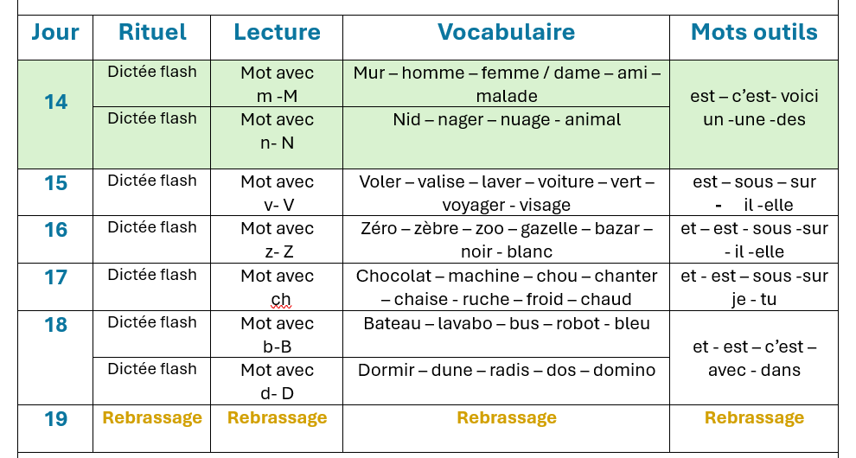
Pour l’enseignant (e ) – ne pas lire aux élèves
La répartition quotidienne des activités
Palier: 2
Séance: 7
Version provisoire pour la formation des enseignants

Slide 4

Pour l’enseignant(e) – ne pas lire aux élèves
À la fin de la séance d’aujourd’hui, au moins 80% des élèves doivent être capables de :
Comprendre et produire les mots du vocabulaire:
mur – homme – femme / dame – ami – malade – nid – nager – nuage - animal / animaux.
Identifier, nommer lire et écrire des syllabes avec les lettres « m » et « n », puis les utiliser pour lire des mots et des phrases simples.

Slide 5






Pour l’enseignant ( e )
Matériel technique
PC + PPT
Pointeur
Projection ajustée
Matériel didactique
Ardoise
Cahier
Livret

Slide 6








Pictogrammes pour la gestion de la séance.
Pour l’enseignant (e)
Modelage.
Les élèves écoutent.
Questions directes.
L’enseignant( e) désigne des élèves
Répétition chorale.
Toute la classe
participe.
Observation.
Les élèves observent
Passage au tableau.
Un élève réalise la tâche.
Travail en binôme.
Les élèves travaillent à deux .
Pratique autonome.
L’enseignant(e) circule entre les rangs.
Devoir à la maison.
Les élèves recopient leurs devoirs

Slide 7


Plan de la séance 1
1. Rituel
2.Vocabulaire
3.Lecture
4.Écriture
5.Pratique autonome
6.Jeu
10 min
20 min
40 min
20 min
20 min
10 min

Slide 8




1. Rituel | 2. Vocabulaire | 3. Lecture- écriture | 4.Pratique autonome | 5.Jeu
Prenez vos ardoises et vos livrets de français
Ardoise
Cahier
Livret

Slide 9


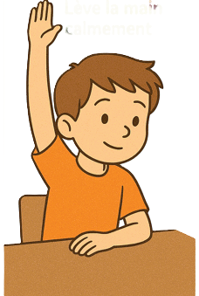
1. Rituel | 2. Vocabulaire | 3. Lecture- écriture | 4.Pratique autonome | 5.Jeu
Révision des pictogrammes vus.

Slide 10
1. Rituel | 2. Vocabulaire | 3. Lecture- écriture | 4.Pratique autonome | 5.Jeu
Qu’est ce que tu dois faire quand tu vois ce pictogramme « correction » ?

Slide 11
1. Rituel | 2. Vocabulaire | 3. Lecture- écriture | 4.Pratique autonome | 5.Jeu
Relire ma réponse - Comparer avec la bonne réponse. Corriger si c’est faux.
Faire répéter les 3 étapes collectivement.
👀 Relire.
📖 Comparer.
✏️ Corriger.

Slide 12

10 min
Rituel
Dictée
Version provisoire pour la formation des enseignants

Slide 13
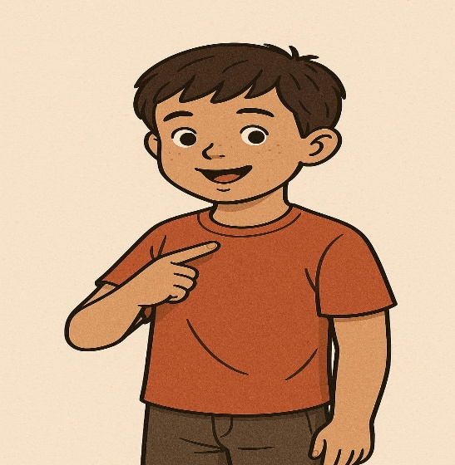
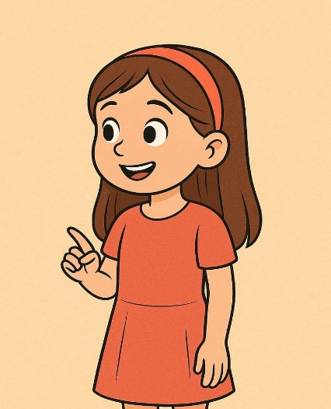
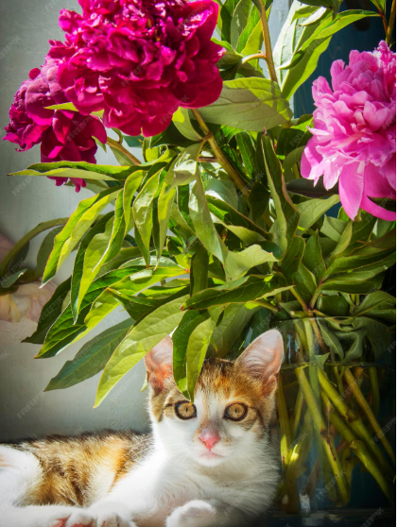

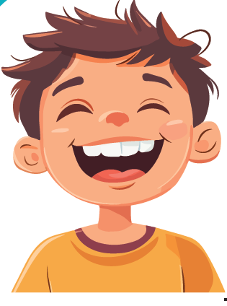
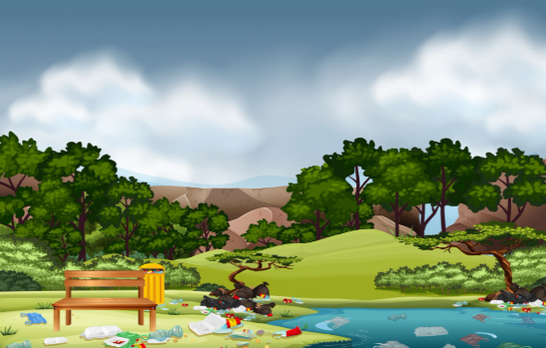
  Je vais vous montrer des images, et pour chacune, vous écrirez le mot correspondant..

Slide 14
  Prenez vos ardoises. .

Slide 15

  Regardez l’image. Écrivez le mot sur vos ardoises..

Slide 16
  Corrigez: je
Je

Slide 17
  Regardez l’image. Écrivez le mot sur vos ardoises..

Slide 18
1. Rituel | 2. Vocabulaire | 3. Lecture | 4.Ecriture | 5.Pratique autonome | 6.Jeu
  Corrigez. tu.
Tu

Slide 19
  Regardez l’image. Écrivez le mot sur vos ardoises..

Slide 20
1. Rituel | 2. Vocabulaire | 3. Lecture | 4.Ecriture | 5.Pratique autonome | 6.Jeu
  Corrigez . joli.
joli

Slide 21
1. Rituel | 2. Vocabulaire | 3. Lecture | 4.Ecriture | 5.Pratique autonome | 6.Jeu
  Regardez l’image. Écrivez le mot sur vos ardoises..

Slide 22
1. Rituel | 2. Vocabulaire | 3. Lecture | 4.Ecriture | 5.Pratique autonome | 6.Jeu
  Corrigez: sale
sale

Slide 23
1. Rituel | 2. Vocabulaire | 3. Lecture | 4.Ecriture | 5.Pratique autonome | 6.Jeu
  Regardez l’image. Écrivez le mot sur vos ardoises..

Slide 24
1. Rituel | 2. Vocabulaire | 3. Lecture | 4.Ecriture | 5.Pratique autonome | 6.Jeu
  Corrigez, rire / il rit
rire
Il rit.

Slide 25

20 min
Vocabulaire
Version provisoire pour la formation des enseignants

Slide 26


Pour l’enseignant (e )
Objectifs de l’activité
Comprendre et produire les mots du vocabulaire:
mur – homme – femme / dame – ami – malade – nid – nager – nuage - animaux.

Slide 27
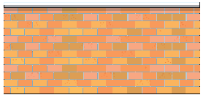
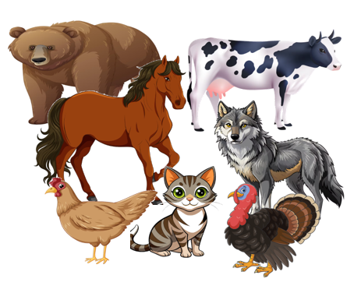

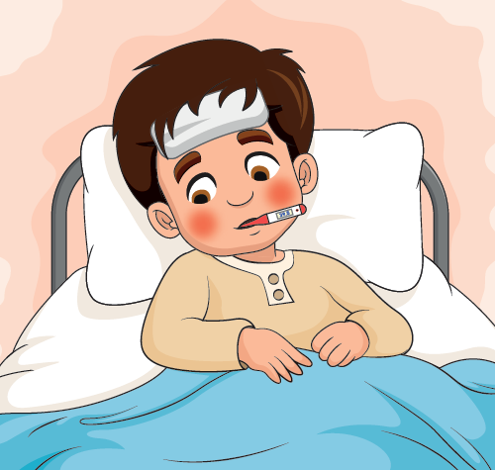
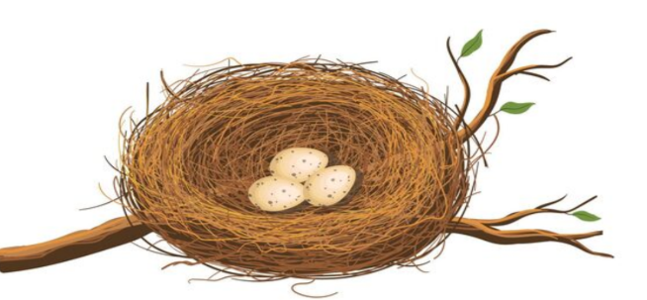
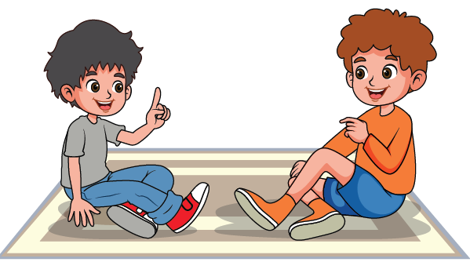
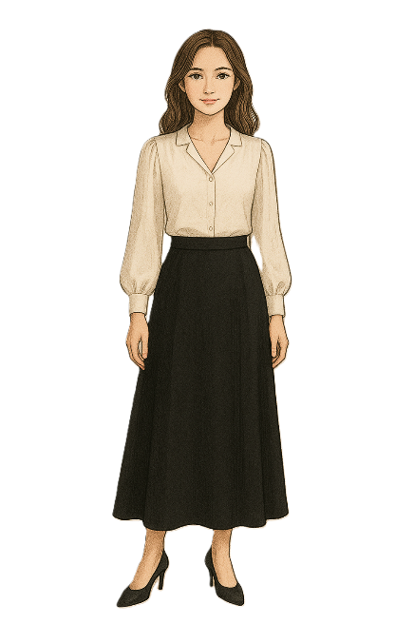
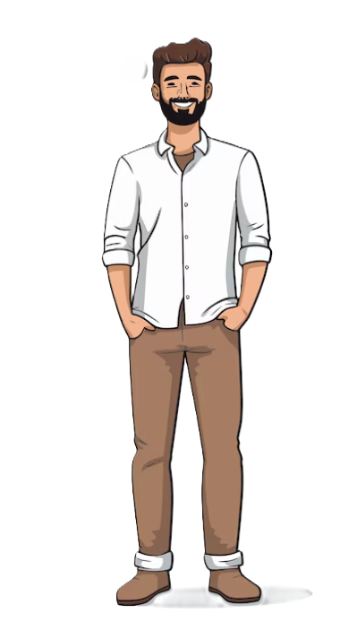
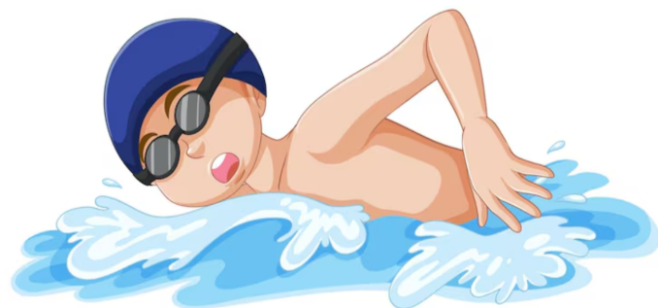
1. Rituel | 2. Vocabulaire | 3. Lecture | 4.Ecriture | 5.Pratique autonome | 6.Jeu
  Nous allons apprendre de nouveaux mots en français.

Slide 28
1. Rituel | 2. Vocabulaire | 3. Lecture | 4.Ecriture | 5.Pratique autonome | 6.Jeu
  C’est un homme . Comment vous dites homme dans votre langue?

Slide 29
1. Rituel | 2. Vocabulaire | 3. Lecture | 4.Ecriture | 5.Pratique autonome | 6.Jeu
    Un homme . Répétons ensemble “ un homme”
Un homme

Slide 30

1. Rituel | 2. Vocabulaire | 3. Lecture | 4.Ecriture | 5.Pratique autonome | 6.Jeu
  C’est une femme . Comment vous dites femme dans votre langue?

Slide 31

1. Rituel | 2. Vocabulaire | 3. Lecture | 4.Ecriture | 5.Pratique autonome | 6.Jeu
    Une femme. Répétons ensemble “ une femme ”
Une femme

Slide 32
1. Rituel | 2. Vocabulaire | 3. Lecture | 4.Ecriture | 5.Pratique autonome | 6.Jeu
    On dit aussi une dame
    Une dame. . Répétons ensemble “ une dame”
Une dame

Slide 33
1. Rituel | 2. Vocabulaire | 3. Lecture | 4.Ecriture | 5.Pratique autonome | 6.Jeu
  malade. Comment vous dites malade dans votre langue?
.

Slide 34
1. Rituel | 2. Vocabulaire | 3. Lecture | 4.Ecriture | 5.Pratique autonome | 6.Jeu
  malade. Répétons ensemble “malade”
malade

Slide 35
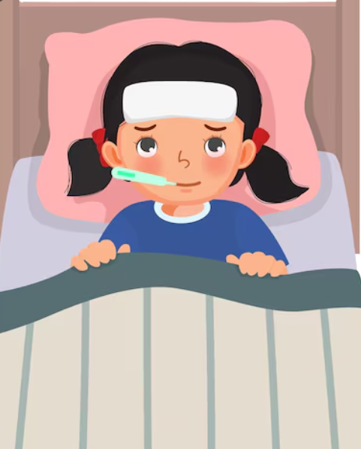
1. Rituel | 2. Vocabulaire | 3. Lecture | 4.Ecriture | 5.Pratique autonome | 6.Jeu
  Elle est malade . Répétons ensemble “Elle est malade ”.
Elle est malade.

Slide 36

1. Rituel | 2. Vocabulaire | 3. Lecture | 4.Ecriture | 5.Pratique autonome | 6.Jeu
  Qui veut dire les mots?
  L’enseignant (e) désigne trois élèves. Il pointe les images en changeant l’ordre à chaque fois.

Slide 37
1. Rituel | 2. Vocabulaire | 3. Lecture | 4.Ecriture | 5.Pratique autonome | 6.Jeu
  C’est un mur. Comment vous dites mur dans votre langue?
.

Slide 38
1. Rituel | 2. Vocabulaire | 3. Lecture | 4.Ecriture | 5.Pratique autonome | 6.Jeu
  Un mur . Répétons ensemble “Un mur ”
Un mur

Slide 39

1. Rituel | 2. Vocabulaire | 3. Lecture | 4.Ecriture | 5.Pratique autonome | 6.Jeu
  Ce sont des nuages. Comment vous dites nuages dans votre langue?
.

Slide 40
1. Rituel | 2. Vocabulaire | 3. Lecture | 4.Ecriture | 5.Pratique autonome | 6.Jeu
  Des nuages. Répétons ensemble “des nuages”
Des nuages

Slide 41

1. Rituel | 2. Vocabulaire | 3. Lecture | 4.Ecriture | 5.Pratique autonome | 6.Jeu
  nager . Comment vous dites nager dans votre langue?

Slide 42
1. Rituel | 2. Vocabulaire | 3. Lecture | 4.Ecriture | 5.Pratique autonome | 6.Jeu
  Nager . Répétons ensemble “nager”.
nager

Slide 43
1. Rituel | 2. Vocabulaire | 3. Lecture | 4.Ecriture | 5.Pratique autonome | 6.Jeu
  Il nage. Répétons ensemble “Il nage”.
Il nage.

Slide 44

1. Rituel | 2. Vocabulaire | 3. Lecture | 4.Ecriture | 5.Pratique autonome | 6.Jeu
  Qui veut dire les mots?
  L’enseignant (e) désigne trois élèves. Il pointe les images en changeant l’ordre à chaque fois.

Slide 45
1. Rituel | 2. Vocabulaire | 3. Lecture | 4.Ecriture | 5.Pratique autonome | 6.Jeu
  Ce sont des animaux. Comment vous dites animaux dans votre langue?

Slide 46
1. Rituel | 2. Vocabulaire | 3. Lecture | 4.Ecriture | 5.Pratique autonome | 6.Jeu
  Des animaux. Répétons ensemble “des animaux”
Des animaux

Slide 47
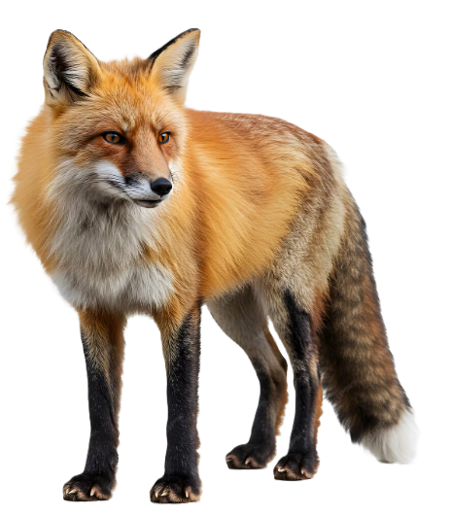
1. Rituel | 2. Vocabulaire | 3. Lecture | 4.Ecriture | 5.Pratique autonome | 6.Jeu
  Le renard est un animal. Répétons ensemble “Le renard est un animal”
Le renard est un animal

Slide 48
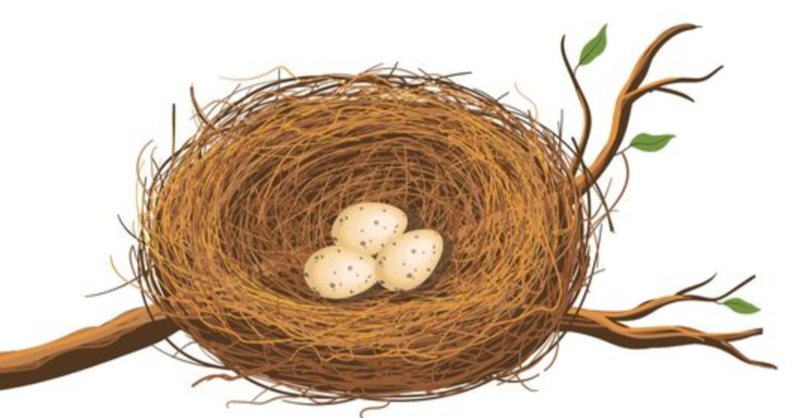
1. Rituel | 2. Vocabulaire | 3. Lecture | 4.Ecriture | 5.Pratique autonome | 6.Jeu
  C’est un nid. Comment vous dites nid dans votre langue?

Slide 49
1. Rituel | 2. Vocabulaire | 3. Lecture | 4.Ecriture | 5.Pratique autonome | 6.Jeu
  Un nid. Répétons ensemble “un nid”.
Un nid

Slide 50
1. Rituel | 2. Vocabulaire | 3. Lecture | 4.Ecriture | 5.Pratique autonome | 6.Jeu
  Ce sont des amis . Comment vous dites ami dans votre langue?

Slide 51
1. Rituel | 2. Vocabulaire | 3. Lecture | 4.Ecriture | 5.Pratique autonome | 6.Jeu
  Des amis. Répétons ensemble “Des amis”.
Des amis

Slide 52

Rebrassage
du vocabulaire (1)
Je dis, tu montres
Version provisoire pour la formation des enseignants

Slide 53
1. Rituel | 2. Vocabulaire | 3. Lecture | 4.Ecriture | 5.Pratique autonome | 6.Jeu
  Prenez vos ardoises.

Slide 54


1. Rituel | 2. Vocabulaire | 3. Lecture | 4.Ecriture | 5.Pratique autonome | 6.Jeu
  Ecrivez sur vos ardoises le numéro du mot que je vais dire: un mur – un nid - des animaux
L’enseignant (e ) dit les mots un par un en changeant l’ordre.

Slide 55

1. Rituel | 2. Vocabulaire | 3. Lecture | 4.Ecriture | 5.Pratique autonome | 6.Jeu
  Ecrivez sur vos ardoises le numéro du mot que je vais dire: malade– une femme/ une dame- un homme
L’enseignant (e ) dit les mots un par un en changeant l’ordre.

Slide 56


1. Rituel | 2. Vocabulaire | 3. Lecture | 4.Ecriture | 5.Pratique autonome | 6.Jeu
  Ecrivez sur vos ardoises le numéro du mot que je vais dire: nager – des amis – des nuages.
L’enseignant (e ) dit les mots un par un en changeant l’ordre.

Slide 57

Rebrassage
du vocabulaire (2)
Jeu du duel
Version provisoire pour la formation des enseignants

Slide 58





1. Rituel | 2. Vocabulaire | 3. Lecture | 4.Ecriture | 5.Pratique autonome | 6.Jeu
Nous allons jouer au jeu du duel. Qui veut passer au tableau?
L’enseignant (e ) fait passer les élèves deux par deux et annonce le gagnant.

Slide 59

Rebrassage
du vocabulaire (3)
Trouver les mots qui manquent
Version provisoire pour la formation des enseignants

Slide 60

1. Rituel | 2. Vocabulaire | 3. Lecture | 4.Ecriture | 5.Pratique autonome | 6.Jeu
Observez bien les images. Je vais masquer 2 images.

Slide 61

1. Rituel | 2. Vocabulaire | 3. Lecture | 4.Ecriture | 5.Pratique autonome | 6.Jeu
  Quels sont les 2 mots qui manquent ?

Slide 62
1. Rituel | 2. Vocabulaire | 3. Lecture | 4.Ecriture | 5.Pratique autonome | 6.Jeu
  Les mots qu’il fallait trouver sont des nuages et malade

Slide 63
1. Rituel | 2. Vocabulaire | 3. Lecture | 4.Ecriture | 5.Pratique autonome | 6.Jeu
Regardez encore, je vais cacher de nouveau deux images.

Slide 64
1. Rituel | 2. Vocabulaire | 3. Lecture | 4.Ecriture | 5.Pratique autonome | 6.Jeu
  Quels sont les 2 mots qui manquent ?

Slide 65
1. Rituel | 2. Vocabulaire | 3. Lecture | 4.Ecriture | 5.Pratique autonome | 6.Jeu
  Les mots qu’il fallait trouver sont : nager et une femme ou une dame

Slide 66




1. Rituel | 2. Vocabulaire | 3. Lecture | 4.Ecriture | 5.Pratique autonome | 6.Jeu
À la maison, écrivez, les mots du vocabulaire que nous avons vus aujourd’hui.
Les pages 16,17 et 18.
Devoir à la maison

Slide 67


Chanson
Version provisoire pour la formation des enseignants

Slide 68


Nous allons chanter une nouvelle chanson : «tête, épaules , genoux et pieds ».

Slide 69

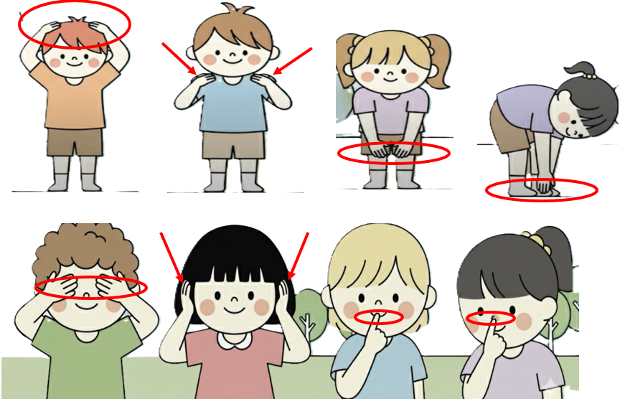
1. Rituel | 2. Vocabulaire | 3. Lecture | 4.Ecriture | 5.Pratique autonome | 6.Jeu
Diffusion automatique.

Slide 70

40 min
Lecture
Présentation des syllabes:
M + ( a - o - u - i - e - é)
N + ( a - o - u - i - e - é)
Version provisoire pour la formation des enseignants

Slide 71
Pour l’enseignant (e )
Objectifs de l’activité
Identifier, nommer, lire et écrire des syllabes avec les lettres « m » et « n », puis les utiliser pour lire des mots et des phrases simples.

Slide 72
1. Rituel | 2. Vocabulaire | 3. Lecture | 4.Ecriture | 5.Pratique autonome | 6.Jeu
m M
n N
  Nous allons apprendre à lire des syllabes simples avec les lettres « m » et « n », puis les utiliser pour lire des mots et des phrases.

Slide 73

1. Rituel | 2. Vocabulaire | 3. Lecture | 4.Ecriture | 5.Pratique autonome | 6.Jeu
  C’est la lettre m. Elle fait le son « m».
m

Slide 74
1. Rituel | 2. Vocabulaire | 3. Lecture | 4.Ecriture | 5.Pratique autonome | 6.Jeu
  « m» « a »
Dire le son des lettres.
m
a

Slide 75
1. Rituel | 2. Vocabulaire | 3. Lecture | 4.Ecriture | 5.Pratique autonome | 6.Jeu
  « ma ». « m» « a » « ma ».
  Lisons ensemble « m» « a » « ma ».
ma

Slide 76
1. Rituel | 2. Vocabulaire | 3. Lecture | 4.Ecriture | 5.Pratique autonome | 6.Jeu
« m » « i »
Dire le son des lettres.
m
i

Slide 77
1. Rituel | 2. Vocabulaire | 3. Lecture | 4.Ecriture | 5.Pratique autonome | 6.Jeu
  « mi ». «m» « i » « mi ». Lisons ensemble «m» « i » « mi ».
mi

Slide 78
1. Rituel | 2. Vocabulaire | 3. Lecture | 4.Ecriture | 5.Pratique autonome | 6.Jeu
« m » « e »
Dire le son des lettres.
m
e

Slide 79
1. Rituel | 2. Vocabulaire | 3. Lecture | 4.Ecriture | 5.Pratique autonome | 6.Jeu
  « me ». «m» « e» «me ». Lisons ensemble «m» « e» «me ».
me

Slide 80
1. Rituel | 2. Vocabulaire | 3. Lecture | 4.Ecriture | 5.Pratique autonome | 6.Jeu
« o » « m »
Dire le son des lettres.
o
m

Slide 81
1. Rituel | 2. Vocabulaire | 3. Lecture | 4.Ecriture | 5.Pratique autonome | 6.Jeu
  « om ». « o » «m » « om ». Lisons ensemble « o » «m » « om ».
om

Slide 82
1. Rituel | 2. Vocabulaire | 3. Lecture | 4.Ecriture | 5.Pratique autonome | 6.Jeu
« é » «m »
Dire le son des lettres.
é
m

Slide 83
1. Rituel | 2. Vocabulaire | 3. Lecture | 4.Ecriture | 5.Pratique autonome | 6.Jeu
  « ém ». « é » « m » « ém ». Lisons ensemble « é » « m » « ém ».
ém

Slide 84
1. Rituel | 2. Vocabulaire | 3. Lecture | 4.Ecriture | 5.Pratique autonome | 6.Jeu
« u » « m »
Dire le son des lettres.
u
m

Slide 85
1. Rituel | 2. Vocabulaire | 3. Lecture | 4.Ecriture | 5.Pratique autonome | 6.Jeu
  « um ». « u » « m » « um ». Lisons ensemble « u » « m » « um ».
um

Slide 86
1. Rituel | 2. Vocabulaire | 3. Lecture | 4.Ecriture | 5.Pratique autonome | 6.Jeu
  C’est la lettre n. Elle fait le son « n».
n

Slide 87
1. Rituel | 2. Vocabulaire | 3. Lecture | 4.Ecriture | 5.Pratique autonome | 6.Jeu
« n » « o »
Dire le son des lettres.
n
o

Slide 88
1. Rituel | 2. Vocabulaire | 3. Lecture | 4.Ecriture | 5.Pratique autonome | 6.Jeu
  « no ». « n » « o » «no ». Lisons ensemble « n » « o » «no ».
no

Slide 89
1. Rituel | 2. Vocabulaire | 3. Lecture | 4.Ecriture | 5.Pratique autonome | 6.Jeu
« n » « é »
Dire le son des lettres.
n
é

Slide 90
1. Rituel | 2. Vocabulaire | 3. Lecture | 4.Ecriture | 5.Pratique autonome | 6.Jeu
  « né ». « n» « é» « né ». Lisons ensemble «n » « é» « né ».
né

Slide 91
1. Rituel | 2. Vocabulaire | 3. Lecture | 4.Ecriture | 5.Pratique autonome | 6.Jeu
« n» « u »
Dire le son des lettres.
n
u

Slide 92
1. Rituel | 2. Vocabulaire | 3. Lecture | 4.Ecriture | 5.Pratique autonome | 6.Jeu
  «nu ». «n» « u» « nu ». Lisons ensemble «n» « u» « nu ».
nu

Slide 93
1. Rituel | 2. Vocabulaire | 3. Lecture | 4.Ecriture | 5.Pratique autonome | 6.Jeu
« a » « n »
Dire le son des lettres.
a
n

Slide 94
1. Rituel | 2. Vocabulaire | 3. Lecture | 4.Ecriture | 5.Pratique autonome | 6.Jeu
  « an ». « a » « n » « an ». Lisons ensemble « a » « n » « an ».
an

Slide 95
1. Rituel | 2. Vocabulaire | 3. Lecture | 4.Ecriture | 5.Pratique autonome | 6.Jeu
« i » « n»
Dire le son des lettres.
i
n

Slide 96
1. Rituel | 2. Vocabulaire | 3. Lecture | 4.Ecriture | 5.Pratique autonome | 6.Jeu
  « in ». « i » « n » « in ». Lisons ensemble « i » « n » « in ».
in

Slide 97
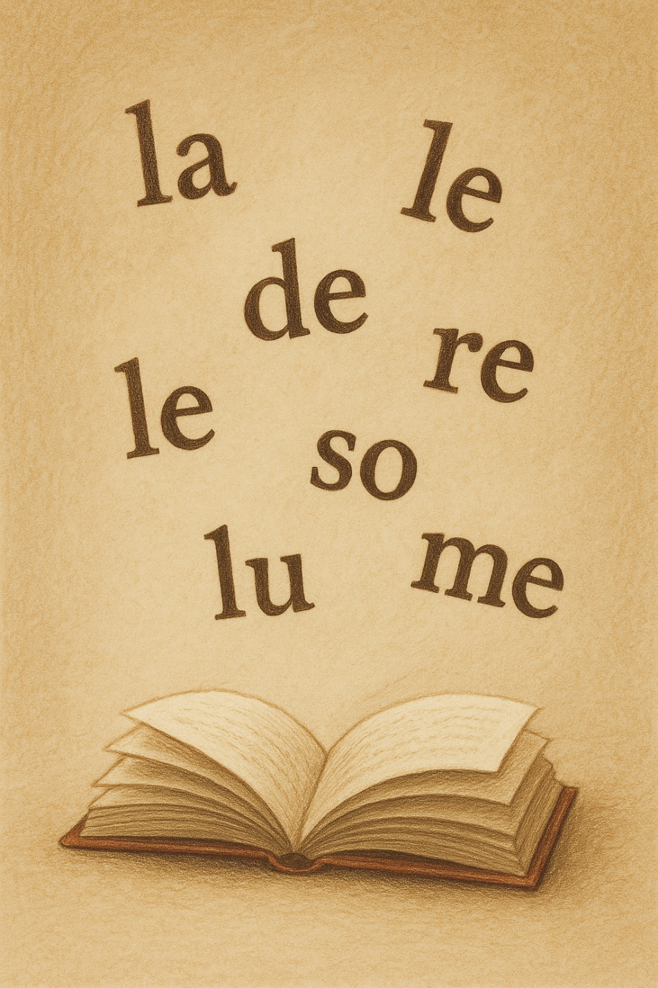
Rebrassage de lecture (1)
Je lis des syllabes
Version provisoire pour la formation des enseignants

Slide 98












1. Rituel | 2. Vocabulaire | 3. Lecture | 4.Ecriture | 5.Pratique autonome | 6.Jeu
je vais lire l’arbre des syllabes. Écoutez attentivement.
L’enseignant lit l’arbre des syllabes en pointant les lettres.
a
ma
o
mo
i
mi
m
u
mu
e
me
é
mé

Slide 99
1. Rituel | 2. Vocabulaire | 3. Lecture | 4.Ecriture | 5.Pratique autonome | 6.Jeu
Lisons ensemble.
a
ma
o
mo
i
mi
m
u
mu
e
me
é
mé

Slide 100
1. Rituel | 2. Vocabulaire | 3. Lecture | 4.Ecriture | 5.Pratique autonome | 6.Jeu
je vais lire l’arbre des syllabes avec la lettre n. Écoutez attentivement.
L’enseignant lit l’arbre des syllabes en pointant les lettres.
a
na
o
no
i
ni
n
u
nu
e
ne
é
né

Slide 101
1. Rituel | 2. Vocabulaire | 3. Lecture | 4.Ecriture | 5.Pratique autonome | 6.Jeu
Lisons ensemble.
a
na
o
no
i
ni
n
u
nu
e
ne
é
né

Slide 102
1. Rituel | 2. Vocabulaire | 3. Lecture | 4.Ecriture | 5.Pratique autonome | 6.Jeu
  Je vais lire les syllabes. Ecoutez bien et suivez avec moi.
ma – mo – mu - mé
ni –na – né – nu
umo –éma – ina - oni

Slide 103
1. Rituel | 2. Vocabulaire | 3. Lecture | 4.Ecriture | 5.Pratique autonome | 6.Jeu
  Lisons ensemble.
ma – mo – mu - mé
ni –na – né – nu
umo –éma – ina - oni

Slide 104
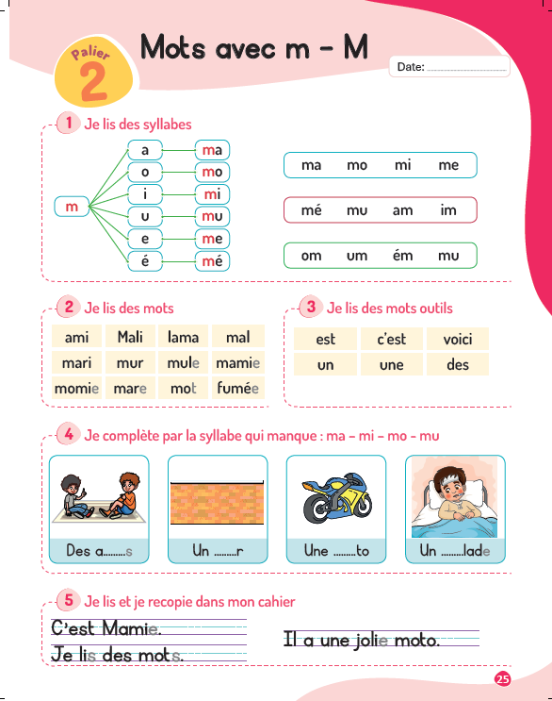
1. Rituel | 2. Vocabulaire | 3. Lecture | 4.Ecriture | 5.Pratique autonome | 6.Jeu
Ouvrez vos livrets à l’activité 1, page 25

Slide 105
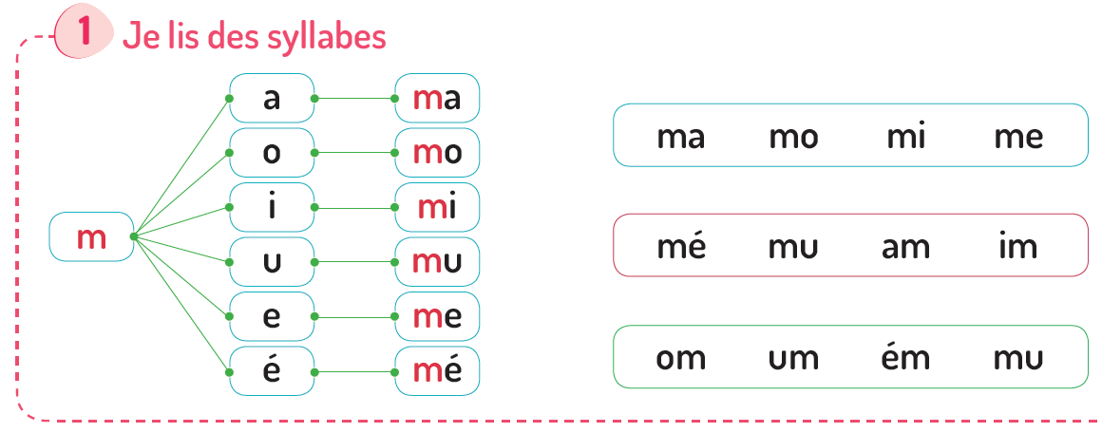
1. Rituel | 2. Vocabulaire | 3. Lecture | 4.Ecriture | 5.Pratique autonome | 6.Jeu
Lisez à votre voisin à voix basse . Ensuite, échangez les rôles.
L’enseignant (e ) circule entre les rangs et donne une rétroaction positive ou corrective.

Slide 106
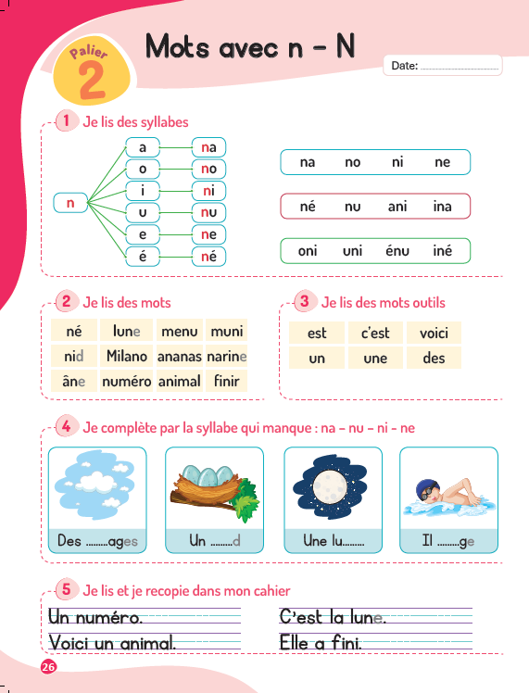
1. Rituel | 2. Vocabulaire | 3. Lecture | 4.Ecriture | 5.Pratique autonome | 6.Jeu
Passez à l’activité 1, page 26

Slide 107
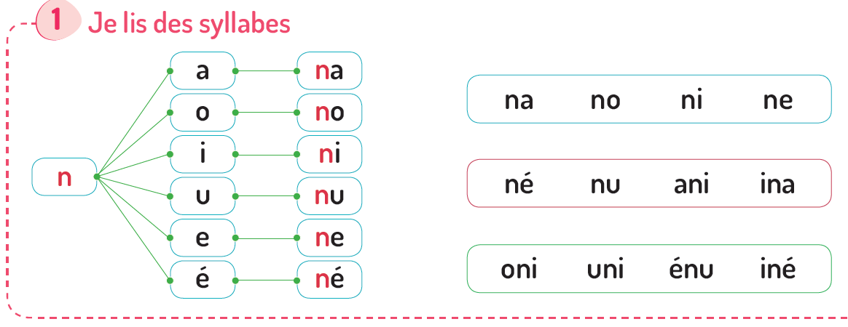
1. Rituel | 2. Vocabulaire | 3. Lecture | 4.Ecriture | 5.Pratique autonome | 6.Jeu
Lisez à votre voisin à voix basse . Ensuite, échangez les rôles.
L’enseignant (e ) circule entre les rangs et donne une rétroaction positive ou corrective.

Slide 108
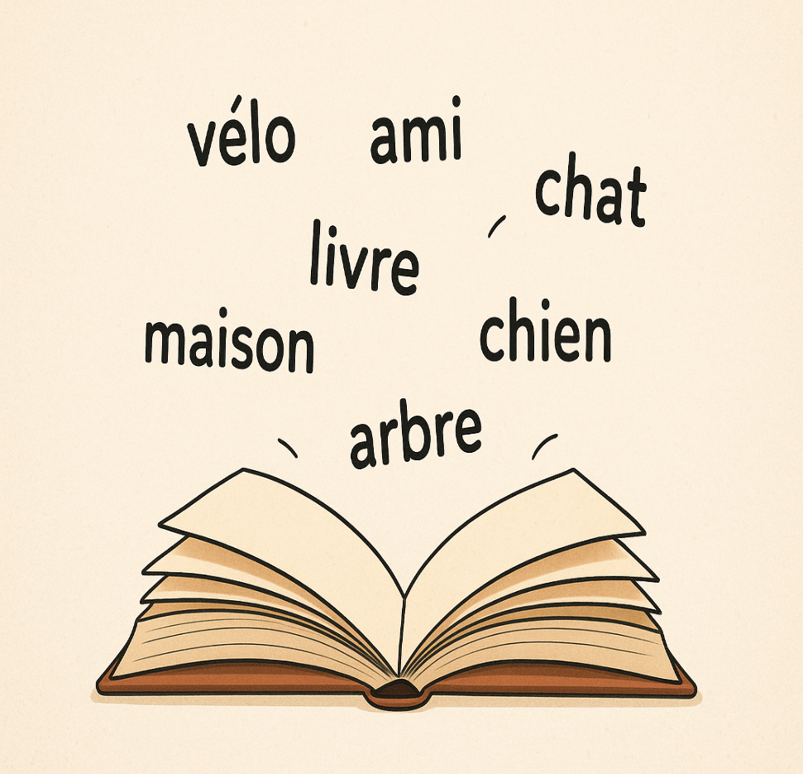
Rebrassage de lecture (2)
Je lis des mots
Version provisoire pour la formation des enseignants

Slide 109
1. Rituel | 2. Vocabulaire | 3. Lecture | 4.Ecriture | 5.Pratique autonome | 6.Jeu
  On lit toujours de gauche à droite.
lama

Slide 110
1. Rituel | 2. Vocabulaire | 3. Lecture | 4.Ecriture | 5.Pratique autonome | 6.Jeu
  Ecoutez comment je fais : «l» « a» « la ». « m » « a » « ma ». « la » « ma » . «lama ».
  Lisons ensemble «l» « a» « la ». « m » « a » « ma ». « la » « ma » . «lama ».
lama

Slide 111
1. Rituel | 2. Vocabulaire | 3. Lecture | 4.Ecriture | 5.Pratique autonome | 6.Jeu
  « m» « e » « me ». « n» « u » « nu ». « me » « nu » . « menu ».
  Lisons ensemble « m» « e » « me ». « n» « u » « nu ». « me » « nu » . « menu ».
menu

Slide 112
1. Rituel | 2. Vocabulaire | 3. Lecture | 4.Ecriture | 5.Pratique autonome | 6.Jeu
  « n» « u» « nu ». « m » « é » « mé ». « r » « o » « ro ». « nu » « mé » « ro » . « numéro ».
  Lisons ensemble « n» « u» « nu ». « m » « é » « mé ». « r » « o » « ro ». « nu » « mé » « ro »« numéro ».
numéro

Slide 113
1. Rituel | 2. Vocabulaire | 3. Lecture | 4.Ecriture | 5.Pratique autonome | 6.Jeu
  « a» «m» « i » . « a » « mi ». « ami ». Lisons ensemble « a» «m» « i » . « a » « mi ». « ami ».
ami

Slide 114
1. Rituel | 2. Vocabulaire | 3. Lecture | 4.Ecriture | 5.Pratique autonome | 6.Jeu
  fumée. La lettre e est muette, je ne la prononce pas. Elle est en gris. Donc je lis « f» « u » «fu». «m» « é » « mé » . « fu » « mé ». « fumé ».Lisons ensemble «« f» « u » «fu». «m» « é » « mé » . « fu » « mé ». « fumé ». Fumée.
fumée

Slide 115
1. Rituel | 2. Vocabulaire | 3. Lecture | 4.Ecriture | 5.Pratique autonome | 6.Jeu
  nid. La lettre d est muette, je ne la prononce pas. Elle est en gris. Donc je lis « ni »
  Lisons ensemble « ni » . nid
nid

Slide 116

Rebrassage de lecture (3)
Jeu du duel
Version provisoire pour la formation des enseignants

Slide 117
Pour l’enseignant ( e )
Rebrassage de la lecture
Déroulement :
L’enseignant(e) fait passer tous les élèves deux par deux et annonce le gagnant, de sorte que chacun lise au moins une fois les syllabes et mots de la liste 1 ou de la liste 2. Ainsi, à la fin de l ’activité, tous auront participé.
Chaque élève montre 3 syllabes et / ou mots, et l’autre lit les mots. Par la suite les rôles seront échangés.
Version provisoire pour la formation des enseignants

Slide 118

1. Rituel | 2. Vocabulaire | 3. Lecture | 4.Ecriture | 5.Pratique autonome | 6.Jeu
On va commencer le jeu. Qui veut passer au tableau?
me na ni mé mu
no mi ma nu ne
ami nid né mot âne

Slide 119

1. Rituel | 2. Vocabulaire | 3. Lecture | 4.Ecriture | 5.Pratique autonome | 6.Jeu
On va commencer le jeu. Qui veut passer au tableau?
Mali lune menu mule
mamie mari Milano mur mare narine fini momie

Slide 120

Mots-outils:
est – c’est - voici
Version provisoire pour la formation des enseignants

Slide 121
1. Rituel | 2. Vocabulaire | 3. Lecture | 4.Ecriture | 5.Pratique autonome | 6.Jeu
est – c’est - voici
  Nous allons apprendre de nouveaux mots outils.

Slide 122
1. Rituel | 2. Vocabulaire | 3. Lecture | 4.Ecriture | 5.Pratique autonome | 6.Jeu
  “est” s’écrit avec les lettres e, s et t.
  Est . Lisons ensemble “est ”
est

Slide 123
1. Rituel | 2. Vocabulaire | 3. Lecture | 4.Ecriture | 5.Pratique autonome | 6.Jeu
Il est malade . Lisons ensemble il est malade .
« est » sert à monter comment est ce garçon.
Il est malade

Slide 124

1. Rituel | 2. Vocabulaire | 3. Lecture | 4.Ecriture | 5.Pratique autonome | 6.Jeu
Le jardin est sale . Lisons ensemble: Le jardin est sale.
« est » sert à monter comment est le jardin.
Le jardin est sale

Slide 125
1. Rituel | 2. Vocabulaire | 3. Lecture | 4.Ecriture | 5.Pratique autonome | 6.Jeu
  Observez bien “ est”.
est

Slide 126
1. Rituel | 2. Vocabulaire | 3. Lecture | 4.Ecriture | 5.Pratique autonome | 6.Jeu
  Prenez vos ardoises.
  Écrivez “est”

Slide 127
1. Rituel | 2. Vocabulaire | 3. Lecture | 4.Ecriture | 5.Pratique autonome | 6.Jeu
Corrigez : est
est

Slide 128
1. Rituel | 2. Vocabulaire | 3. Lecture | 4.Ecriture | 5.Pratique autonome | 6.Jeu
  “c’est” s’écrit avec les lettres c’ ,e, s et t . Montrer aux élèves comment s’écrit l’apostrophe .
  C’est . Lisons ensemble “c’est”
C’est

Slide 129
1. Rituel | 2. Vocabulaire | 3. Lecture | 4.Ecriture | 5.Pratique autonome | 6.Jeu
C’est un nid . Lisons ensemble c’est un nid
Dire aux élèves que « C’est » sert à montrer ou présenter quelqu’un ou quelque chose.
C’est un nid.

Slide 130
1. Rituel | 2. Vocabulaire | 3. Lecture | 4.Ecriture | 5.Pratique autonome | 6.Jeu
  Observez bien “ c’est”.
C’est

Slide 131
1. Rituel | 2. Vocabulaire | 3. Lecture | 4.Ecriture | 5.Pratique autonome | 6.Jeu
  Prenez vos ardoises.
  Écrivez “c’est”

Slide 132
1. Rituel | 2. Vocabulaire | 3. Lecture | 4.Ecriture | 5.Pratique autonome | 6.Jeu
Corrigez : c’est
C’est

Slide 133
1. Rituel | 2. Vocabulaire | 3. Lecture | 4.Ecriture | 5.Pratique autonome | 6.Jeu
  “voici” s’écrit avec les lettres v ,o, i , c et i.
  Voici . Lisons ensemble “voici ”
voici

Slide 134
1. Rituel | 2. Vocabulaire | 3. Lecture | 4.Ecriture | 5.Pratique autonome | 6.Jeu
voici un nid . Lisons ensemble voici un nid.
Dire aux élèves que « Voici » et « C’est » servent à montrer ou présenter quelqu’un ou quelque chose.
voici un nid.

Slide 135
1. Rituel | 2. Vocabulaire | 3. Lecture | 4.Ecriture | 5.Pratique autonome | 6.Jeu
  Observez bien “ voici”.
voici

Slide 136
1. Rituel | 2. Vocabulaire | 3. Lecture | 4.Ecriture | 5.Pratique autonome | 6.Jeu
  Prenez vos ardoises.
  Écrivez “voici”

Slide 137
1. Rituel | 2. Vocabulaire | 3. Lecture | 4.Ecriture | 5.Pratique autonome | 6.Jeu
Corrigez : voici
voici

Slide 138
1. Rituel | 2. Vocabulaire | 3. Lecture | 4.Ecriture | 5.Pratique autonome | 6.Jeu
  Je vais lire . Ecoutez bien et suivez avec moi.
est - c’est - voici
un – une - des

Slide 139
1. Rituel | 2. Vocabulaire | 3. Lecture | 4.Ecriture | 5.Pratique autonome | 6.Jeu
Lisons ensemble.
est - c’est - voici
un – une - des

Slide 140
1. Rituel | 2. Vocabulaire | 3. Lecture | 4.Ecriture | 5.Pratique autonome | 6.Jeu
Ouvrez vos livrets à l’activité 2, page 25.

Slide 141
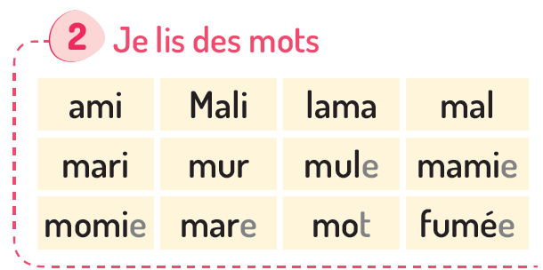
1. Rituel | 2. Vocabulaire | 3. Lecture | 4.Ecriture | 5.Pratique autonome | 6.Jeu
Lisez à votre voisin à voix basse . Ensuite, échangez les rôles.
L’enseignant (e ) circule entre les rangs et donne une rétroaction positive ou corrective.

Slide 142
1. Rituel | 2. Vocabulaire | 3. Lecture | 4.Ecriture | 5.Pratique autonome | 6.Jeu
Passez à l’activité 2, page 26.

Slide 143
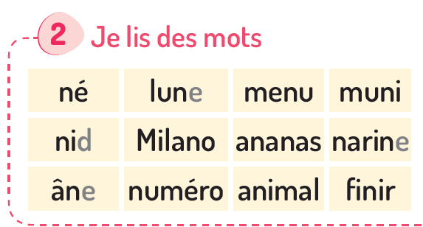
1. Rituel | 2. Vocabulaire | 3. Lecture | 4.Ecriture | 5.Pratique autonome | 6.Jeu
Lisez à votre voisin à voix basse . Ensuite, échangez les rôles.
L’enseignant (e ) circule entre les rangs et donne une rétroaction positive ou corrective.

Slide 144
1. Rituel | 2. Vocabulaire | 3. Lecture | 4.Ecriture | 5.Pratique autonome | 6.Jeu
Allez à l’activité 3 page 26.

Slide 145
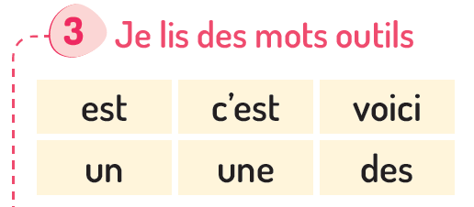
1. Rituel | 2. Vocabulaire | 3. Lecture | 4.Ecriture | 5.Pratique autonome | 6.Jeu
Lisez à votre voisin à voix basse . Ensuite, échangez les rôles.
L’enseignant (e ) circule entre les rangs et donne une rétroaction positive ou corrective.

Slide 146

1. Rituel | 2. Vocabulaire | 3. Lecture | 4.Ecriture | 5.Pratique autonome | 6.Jeu
À la maison, faites l’exercice 4 , page 25 et l’exercice 4, page 26
Devoir à la maison

Slide 147
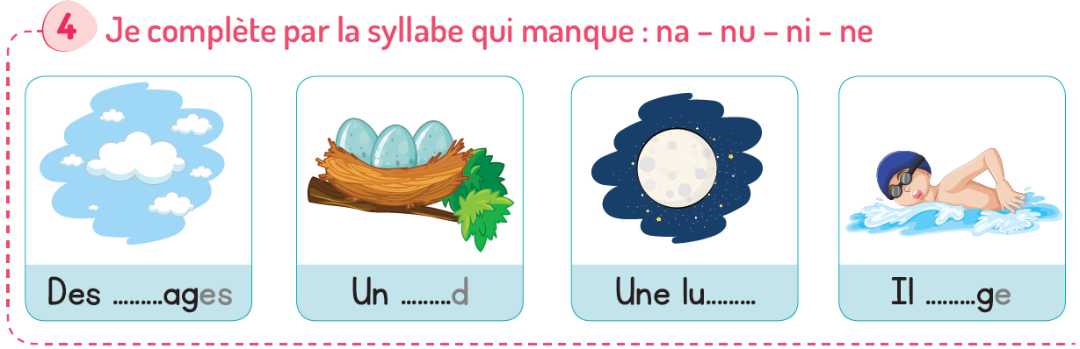
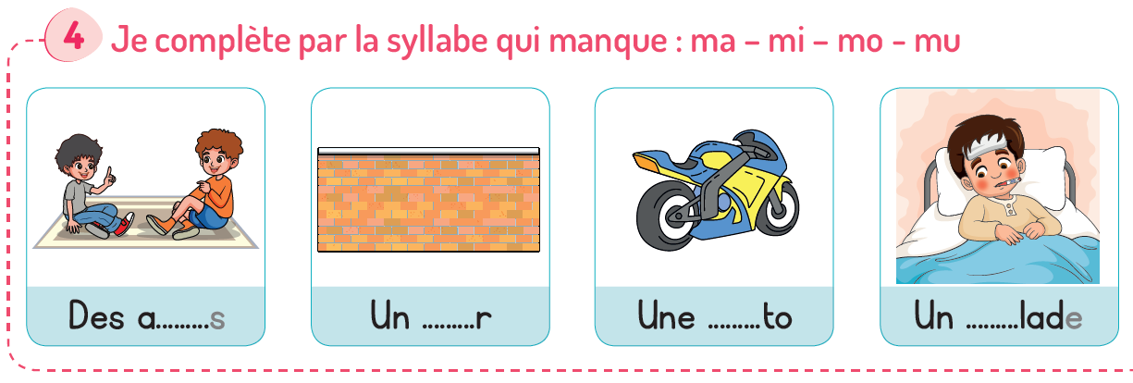
1. Rituel | 2. Vocabulaire | 3. Lecture | 4.Ecriture | 5.Pratique autonome | 6.Jeu
Complétez les mots avec la syllabe qui manque.
Devoir à la maison

Slide 148

20 min
Ecriture
Des mots et des phrases simples
Version provisoire pour la formation des enseignants

Slide 149
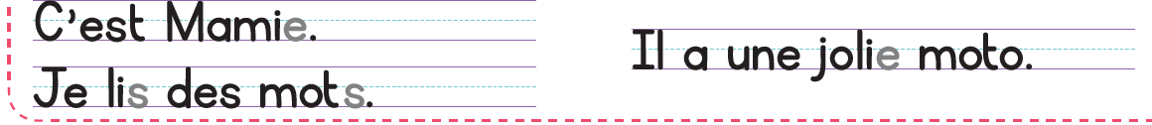
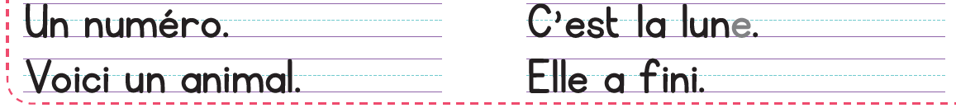
1. Rituel | 2. Vocabulaire | 3. Lecture | 4.Ecriture | 5.Pratique autonome | 6.Jeu
  Nous allons apprendre à écrire des mots contenant des syllabes avec les lettres « m » et « n », et des phrases simples.

Slide 150


1. Rituel | 2. Vocabulaire | 3. Lecture | 4.Ecriture | 5.Pratique autonome | 6.Jeu
  Regardez comment je fais pour écrire un numéro.
  L’enseignant utilise le tableau pour écrire les modèles

Slide 151
1. Rituel | 2. Vocabulaire | 3. Lecture | 4.Ecriture | 5.Pratique autonome | 6.Jeu
  Un numéro est composé de 2 mots: un et numéro.
  J’entends un et j’écris les lettres u et n.

Slide 152
1. Rituel | 2. Vocabulaire | 3. Lecture | 4.Ecriture | 5.Pratique autonome | 6.Jeu
  Quand j’entends numéro , j’entends 3 syllabes : nu, mé et ro . J’entends nu , j’écris les lettres n et u .
  J’entends mé, j’écris les lettres m et é. J’entends ro, j’écris les lettres r et o.

Slide 153
1. Rituel | 2. Vocabulaire | 3. Lecture | 4.Ecriture | 5.Pratique autonome | 6.Jeu
  Je laisse un petit espace entre les lettres d’un même mot et un espace plus grand entre les deux mots.

Slide 154
1. Rituel | 2. Vocabulaire | 3. Lecture | 4.Ecriture | 5.Pratique autonome | 6.Jeu
Prenez vos ardoises.

Slide 155
1. Rituel | 2. Vocabulaire | 3. Lecture | 4.Ecriture | 5.Pratique autonome | 6.Jeu
  Ecrivez « un numéro » sur vos ardoises.
  L’enseignant rappelle aux élèves les règle de la bonne écriture.

Slide 156

1. Rituel | 2. Vocabulaire | 3. Lecture | 4.Ecriture | 5.Pratique autonome | 6.Jeu
  Regardez comment je fais pour écrire la phrase c’est mamie.
  L’enseignant utilise le tableau pour écrire les modèles

Slide 157
1. Rituel | 2. Vocabulaire | 3. Lecture | 4.Ecriture | 5.Pratique autonome | 6.Jeu
  Cette phrase est composée de deux mots : c’est et mamie.
  J’écris c’est avec c’ (apostrophe) et est. Puis j’écris mamie avec ma, mi et e (lettre muette).

Slide 158
1. Rituel | 2. Vocabulaire | 3. Lecture | 4.Ecriture | 5.Pratique autonome | 6.Jeu
  Je commence par une lettre majuscule. C majuscule et je termine la phrase par un point.
  je laisse un petit espace entre les lettres d’un même mot et un espace plus grand entre les deux mots

Slide 159
1. Rituel | 2. Vocabulaire | 3. Lecture | 4.Ecriture | 5.Pratique autonome | 6.Jeu
Prenez vos ardoises.

Slide 160
1. Rituel | 2. Vocabulaire | 3. Lecture | 4.Ecriture | 5.Pratique autonome | 6.Jeu
  Ecrivez c’est mamie.
  L’enseignant rappelle aux élèves les règle de la bonne écriture.

Slide 161

1. Rituel | 2. Vocabulaire | 3. Lecture | 4.Ecriture | 5.Pratique autonome | 6.Jeu
  Regardez comment je fais pour écrire cette phrase: Il a fini.
  L’enseignant utilise le tableau pour écrire les modèles

Slide 162

1. Rituel | 2. Vocabulaire | 3. Lecture | 4.Ecriture | 5.Pratique autonome | 6.Jeu
  La phrase « Il a fini « est composée de trois mots: il ,a et fini.

Slide 163
1. Rituel | 2. Vocabulaire | 3. Lecture | 4.Ecriture | 5.Pratique autonome | 6.Jeu
  Je commence par une lettre majuscule « I » et je termine la phrase par un point.
  Je laisse un petit espace entre les lettres d’un même mot et un espace plus grand entre les deux mots

Slide 164
1. Rituel | 2. Vocabulaire | 3. Lecture | 4.Ecriture | 5.Pratique autonome | 6.Jeu
Prenez vos ardoises.

Slide 165
1. Rituel | 2. Vocabulaire | 3. Lecture | 4.Ecriture | 5.Pratique autonome | 6.Jeu
  Ecrivez « Il a fini» sur vos ardoises.
  L’enseignant rappelle aux élèves les règle de la bonne écriture.

Slide 166

20 min
Pratique autonome
Je m’exerce sur
mon cahier d’activités
Version provisoire pour la formation des enseignants

Slide 167
1. Rituel | 2. Vocabulaire | 3. Lecture | 4.Ecriture | 5.Pratique autonome | 6.Jeu
Allez à l’activité 5, page 25 puis à l’activité 5, page 26

Slide 168

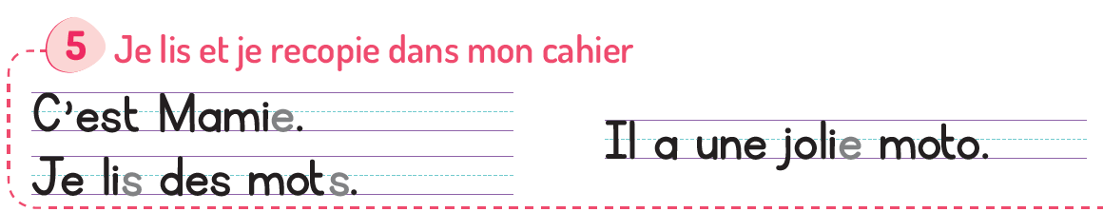
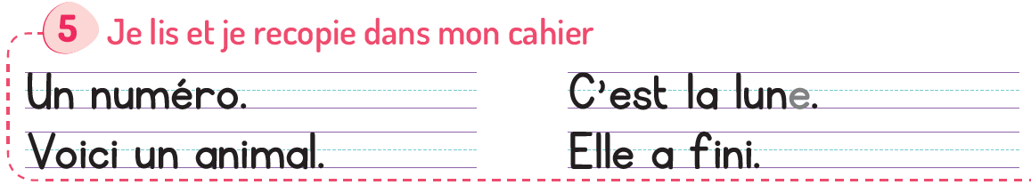
1. Rituel | 2. Vocabulaire | 3. Lecture | 4.Ecriture | 5.Pratique autonome | 6.Jeu
Lisez et recopiez sur vos cahiers.
L’enseignant rappelle aux élèves les règle de la bonne écriture.

Slide 169

10 min
Jeu
Sauter sur les syllabes
Version provisoire pour la formation des enseignants

Slide 170

1. Rituel | 2. Vocabulaire | 3. Lecture | 4.Ecriture | 5.Pratique autonome | 6.Jeu
Nous allons jouer au jeu « Sauter sur les syllabes ».
Le joueur doit sauter sur toutes les cases contenant la syllabe annoncée. Après chaque saut, il lit à voix haute la syllabe de la case.

Slide 171
1. Rituel | 2. Vocabulaire | 3. Lecture | 4.Ecriture | 5.Pratique autonome | 6.Jeu
On va commencer le jeu.
L’enseignant ( e ) désigne quelques élèves pour jouer

Slide 172
À la maison, écrivez, les mots du vocabulaire que nous avons vus aujourd’hui
Et terminez les activités des pages 25 et 26
Devoir à la maison

Slide 173
La séance d’aujourd’hui est terminée
A demain !

Slide 174
Réflexions de l’enseignant
Je note mes observations dans le cahier-journal
الإعداد المادي للأستاذ

Slide 175


A la fin de la séance d’aujourd’hui, au moins 80% des élèves devraient être capables de :
Comprendre et produire les mots du vocabulaire
Lire et écrire les syllabes et les mots présentés.
Les objectifs de ma séance ont-ils été atteints ?
Sinon, pourquoi ?
Que faudrait-il faire pour les prochaines séances ?

